Slide 1
Segmentarea imaginilor bazată pe culoare.
Lucrare de laborator
Analiza histogramelor 1-D în diverse spaţii de culoare
Conf.Dr.Ing. Mihaela Gordan & Sl.Dr.Ing. Camelia Florea

Slide 2
Segmentarea imaginilor color
Segmentare = partiţionarea imaginii în regiuni omogene
“Good segmentation” (Haralick & Shapiro) ⬄:
  Regiuni uniforme + omogene în raport cu anumite caracteristici vizuale
  Interiorul regiunilor – simple, fără multe goluri
  Regiuni adiacente – conţin caracteristici semnificativ diferite vizual
Definire:
I – matricea pixelilor imaginii originale => segmentare I = partiţionarea a N subseturi R_{k} ; H – predicat de omogenitate =>:

Slide 3
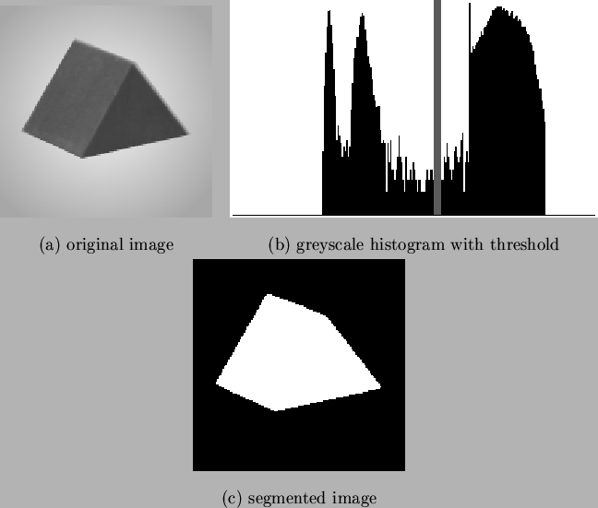
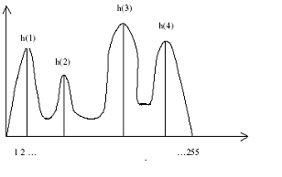
Segmentarea prin delimitare cu prag (fereastră)
Histograma - ajută la identificarea diferitelor componente cum ar fi fundalul, diferitele obiecte sau zgomote din imagine.
1) Detecție maxime
locale
Obiect
2) Detecție minime
locale
Obiect între minime locale

Slide 4
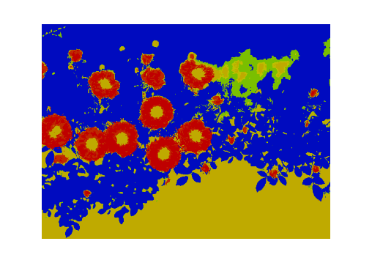
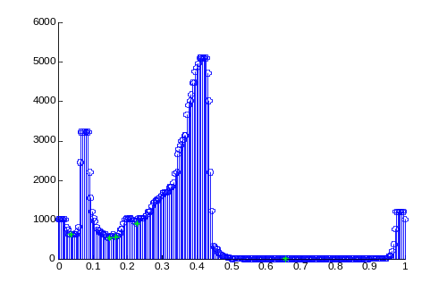
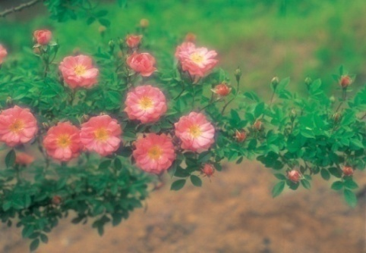
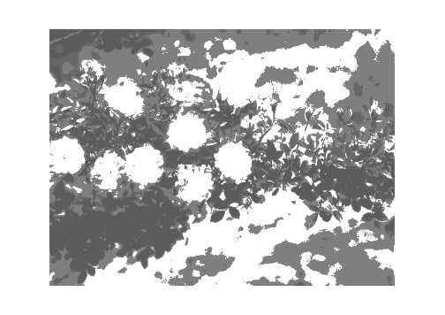
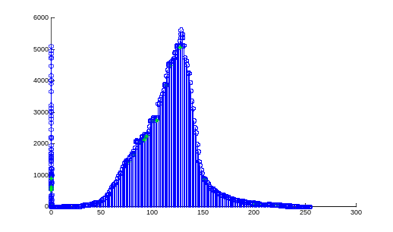
Segmentarea imaginilor color
Segmentarea cu prag 1-D - este foarte populară la imagini pe nivele de gri
Generalizarea segmentării la imagini color:
  histograma = o funcţie 3-D - problematic din pct. de vedere a segmentării.
Soluţii:
  (1) Găsirea celei mai importante trăsături de culoare pentru a avea o histogramă 1-D. (în mod normal se foloseşte Hue pt. spaţiului color HSV)
Hue
Brightness

Slide 5
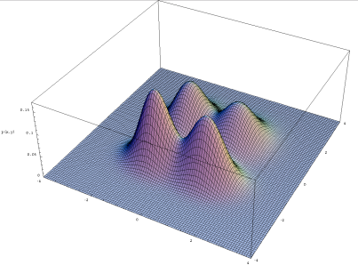
(2) Segmentarea independenta a histogramelor celor 3 componente de culoare (in acelaşi spaţiu de culoare) şi utilizarea unor predicate logice pentru combinarea segmentărilor obţinute.
(3) Utilizarea unor perechi de trăsături (ex. H,S)
=> histograma 3-D
=> selecţia minimelor şi maximelor
=> segmentare
Local maxima (peaks)

Slide 6
Paşii segmentării cu prag (1-D), implementare MatLab
Aplicație: Să se realizeze un program care să permită:
Deschidere imagine
Setare parametrii pentru segmentarea imaginii:
  Spațiu de culoare: ClrSpace ('YCbCr' sau 'HSV');
  Componenta procesată: ClrComp (1, 2 sau 3);
  Dimensiunea ferestrei de filtrare: FiltWindowLen (valoare inițială 11, poate fi orice număr impar; se va modifica în funcție de modul în care arată histograma filtrată/netezită);
  Distanța minimă acceptată între două minime și maxime locale consecutive găsite: MinMaxDif (valoare inițială 30; se va modifica în funcție de modul în care au fost identificate minimele și maximele locale) ;
Utilizarea funcției (disponibile online) pentru segmentarea unei componente:
[ImOutMax,ImOutUni,ImOutEdge]=SingleCompHistoThd(Img,ClrSpace,ClrComp,FiltWindowLen,MinMaxDif)
  Această funcție are implementați pașii segmentării
    Conversie spaţiu de culoare (RGB în YCbCr sau HSV) și extragerea componentei pentru procesat
    Calcul histograma 1-D a componentei alese pentru segmentare
    Filtrare 1-D a histogramei – în funcție de dimensiunea ferestrei de filtrare setate (FiltWindowLen)
    Calcul minime şi maxime locale (se utilizează funcția peakdet disponibilă online) – se setează o diferenţă minimă acceptată între maxim local şi minim local (MinMaxDif)
    Segmentarea imaginii cu pragurile determinate prin minimele locale.
    Etichetare regiunilor omogene (după maximul local; sau considerând o distribuție uniformă a intensităților)
    Afișare histograme și rezultatul segmentării

Slide 7
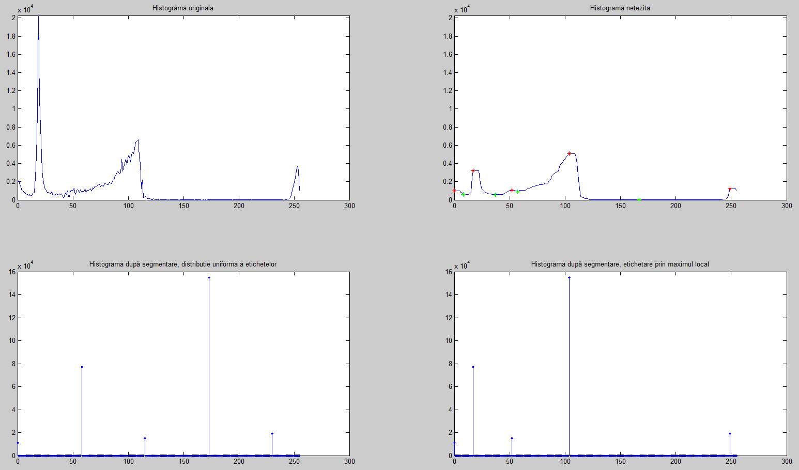
Afișarea histogramelor
Se vor afișa histogramele componentei înainte și după segmentare

Slide 8
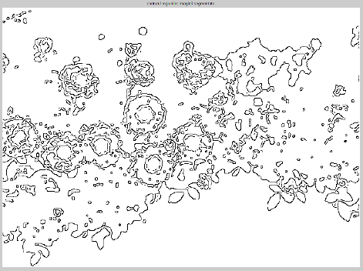
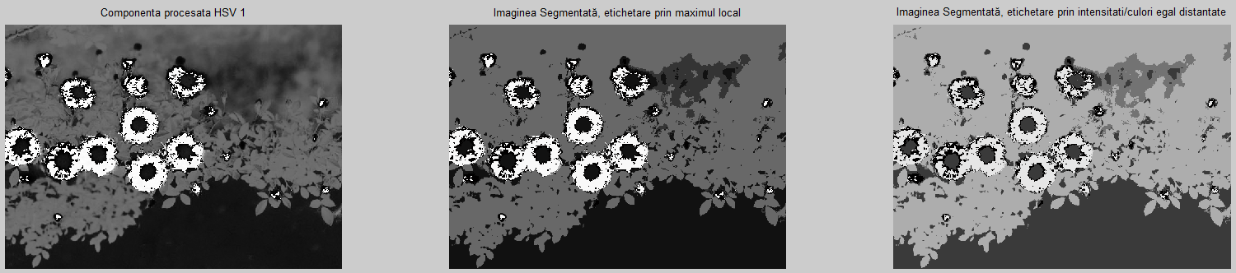
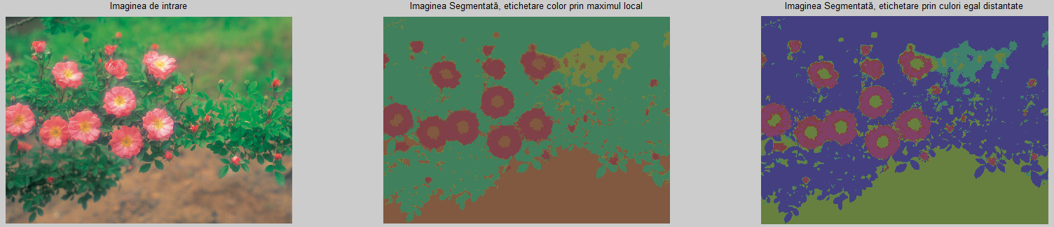
Afișarea rezultatului segmentării
Afișarea rezultatului segmentării se realizează sub diverse forme/etichete pentru o mai bună interpretare vizuală, etichete formate prin:
  atribuirea intensităților de la maximele locale identificate fiecărei regiuni
    afișare color (etichete color): se setează celelalte doua componente a spațiului la valori fixe (pentru a se putea vizualiza mai bine segmentarea) și se revine din spațiu în care s-a realizat procesarea la spațiul de culoare RGB
  distribuirea uniformă a valorilor din domeniul [0, 255] la numărul de clase/regiuni omogene identificate => se vor folosi intensități egal distanțate pentru reprezentarea fiecărei regiuni
    afișare color: se consideră componenta segmentată ca fiind prima componentă a spațiului HSV (indiferent de în ce spațiu s-a realizat procesarea), se setează celelalte doua componente la valori fixe și se revine la spațiul de culoare RGB
Se va afișa și o figură cu conturul imaginii segmentate (pentru a se ilustra delimitarea regiunilor)

Slide 9
Testarea programului
Pentru testarea programului se vor considera imagini din directoarele (în această ordine): “ImgTstSegmGen”, “ImgTstSegmBerkeley”, “ImgTstSegmFaciale”, “ImgTstSegmBoard”.
Se vor considera cele două spații de culoare HSV și YCbCr pentru segmentarea imaginilor, luând în considerare fiecare componentă pentru segmentare (H, S și V; Y, Cb și Cr).
Daca segmentarea nu este satisfăcătoare se vor modifica parametrii:
  Dimensiunea ferestrei de filtrare: FiltWindowLen
  Distanța minimă acceptată între două minime și maxime locale: MinMaxDif
Pentru fiecare imagine notați
  Numărul de clase/regiuni omogene identificate vizual (segmentare manuală)
  Numărul de clase/regiuni omogene obținut în urma unei segmentării corecte (rezultate în urma a mai multor setări/modificari a parametrilor)
  Care considerați că este cea mai bună modalitate de segmentare
  Care este segmentarea cu cele mai apropiate clase (corect atribuite) ca cele prezise de voi

Slide 10
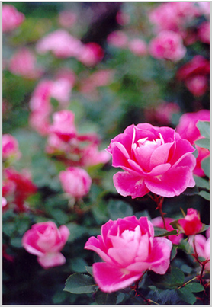

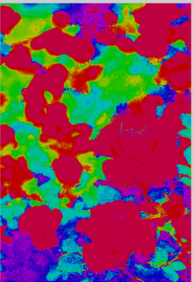
Segmentare a imaginilor din directorul “ImgTstSegmGen”
Selectați 3 imagini din acest director și notați pentru fiecare imagine care considerați că este cea mai bună modalitate de segmentare.
Ce trăsături (componente a spaţiilor de culoare) au fost folosite pentru a se obţine următoarele segmentări a imaginii “roses.jpg” (vezi imaginile de mai jos)?
Ce s-a observat la segmentarea imaginii „berries.jpg” folosind componenta S (saturaţie) a formatului HSV. Este corectă segmentarea?
a)
b)
c)

Slide 11
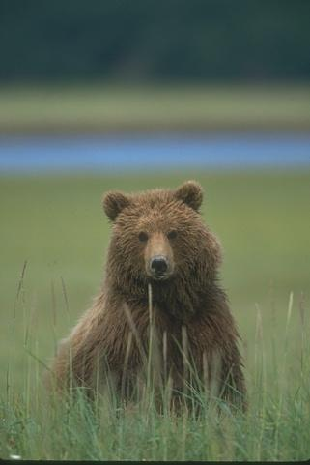
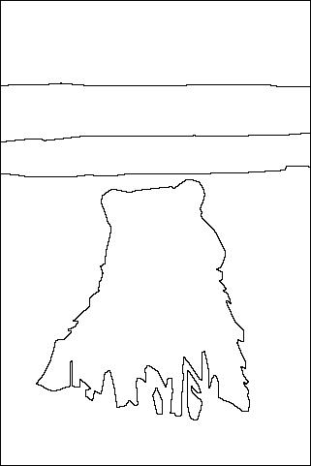
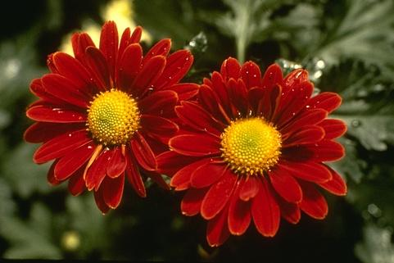

Segmentare a imaginilor din directorul “ImgTstSegmBerkeley”
Selectați 5 imagini din acest director
  Notați pentru fiecare imagine care considerați că este cea mai bună modalitate de segmentare.
  Comparați cea mai bună segmentare obținută de voi cu cea care o găsiți disponibilă în acest director (ilustrare prin contur – delimitarea regiunilor), segmentare care se consideră a fi realizată de un expert și fiind cea dorită la ieșirea unui sistem automat de segmentare
Sursă imagini: The Berkeley Segmentation Dataset and Benchmark
(https://www.eecs.berkeley.edu/Research/Projects/CS/vision/bsds/)

Slide 12
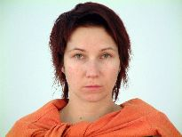

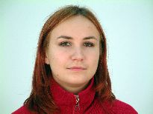
Segmentare a imaginilor din directorul “ImgTstSegmFaciale”
Care este cea mai bună modalitate de segmentare a setului de imagini faciale din acest director pentru a detecta zonele care conțin piele (specificați spațiul de culoare și componenta procesată). Trebuie utilizați aceiași parametrii pentru toate imaginile!
Pentru cate imagini din cele 11 imagini segmentarea este corecta (pielea este detectata corect, si nu sunt detectate alte regiuni ca piele) pe componenta aleasa.
Pentru ce valori ale parametrilor setati (de la filtrare şi calculul minimelor locale) se obtine cea mai buna segmentare pentru majoritatea imaginile din set.
Pentru imaginile in care pielea nu a fost identificata corect, s-ar putea imbunatati segmentarea prin utilizarea a inca unei componente din spatiul ales? Daca da specificati pentru fiecare imagine segmentata incorect care este acea componenta.
Sursă imagini: "THE PUT FACE DATABASE" - A. Kasiński, A. Florek, A. Schmidt,
Image Processing & Communications Volume 13, Number 3-4, 59-64, 2008.

Slide 13
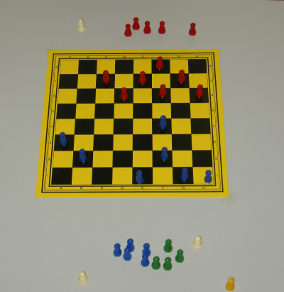
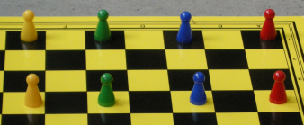
Segmentare a imaginilor din directorul “ImgTstSegmBoard”
Care este cea mai buna modalitate de a segmenta setul de imagini din acest director pentru a detecta pionii (specificați spațiul de culoare și componenta procesată).
Pentru ce valori ale parametrilor de la filtrare şi calculul minimelor locale se obtine cea mai buna segmentare pentru identificarea a unui număr cat mai mare de pioni (de cat mai multe culori).
Este suficient sa se modifice valorile parametrilor de la filtrare şi calculul minimelor locale pentru a identifica doar pionii roșii, verzi si albaștrii? Care sunt valorile optime pentru acest caz?
Este posibila identificarea pionului galben din imaginea: “board6.bmp”?
Sursă imagini: „Computer Vision Game Assistant”,
R. Foley, O. Medina, S. Meza, C. Popa, L. Sajo,
Projects SSIP2008, Vienna, Austria (http://www.inf.u-szeged.hu/ssip/2008/projects/group6/Website/index.html).

